Slide 1
Transformers et modèles
de fondation pour les
séries temporelles
Soutenance de mémoire
Yoan Kesraoui
Sorbonne Data Analytics
Mémoire de fin d’études 2025-2026
Notes:
Durée conseillée : 0:35. Repère : 0:00-0:35.
Bonjour. Mon mémoire porte sur les Transformers et les modèles de fondation pour la prévision des séries temporelles. Prévoir une consommation, des ventes ou une activité consiste à exploiter le passé, alors que les régularités peuvent changer. Ma question est donc double : comment ces modèles apprennent-ils à prévoir, et dans quelles conditions leurs connaissances sont-elles transférables à de nouvelles données ? Je vais relier leurs mécanismes aux conditions d’une évaluation fiable.
Source : Mémoire, p. 1–5.
Document : Memoire_Yoan_Kesraoui.pdf, fourni par Yoan Kesraoui.

Slide 2
Problématique et démarche
Comment les Transformers
apprennent-ils à prévoir,
et à quelles conditions
transfèrent-ils leurs acquis
à de nouvelles séries ?
Une revue critique
Articles d’origine et travaux consultés
jusqu’au 9 septembre 2026
Grille de lecture commune :
entrées, interactions, apprentissage, sorties
Aucune nouvelle campagne expérimentale
Notes:
Durée conseillée : 0:55. Repère : 0:35-1:30.
Pour répondre à cette question, j’ai réalisé une revue de littérature, principalement à partir des articles d’origine et des travaux consultés jusqu’au 9 septembre 2026. Mon objectif n’était pas de recenser tous les modèles, mais de comprendre les choix qui les distinguent. J’ai suivi une même grille : comment les données sont préparées, ce que représente un token, quelles informations interagissent, puis comment la prévision est produite. Les résultats chiffrés du mémoire proviennent des publications. Je n’ai pas mené de nouvelle campagne expérimentale. Ma contribution est cette comparaison critique et la proposition de protocoles pour approfondir les limites identifiées. Commençons par le mécanisme commun.
Source : Mémoire, p. 2, 5 et 27.
Document : Memoire_Yoan_Kesraoui.pdf, fourni par Yoan Kesraoui.

Slide 3
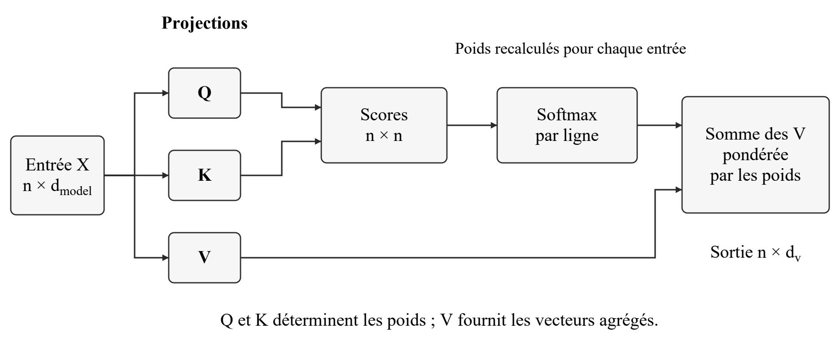
L’attention combine l’information accessible
Positions : ordre temporel. Masquage : accès aux informations admissibles.
Notes:
Durée conseillée : 1:05. Repère : 1:30-2:35.
Le mécanisme central du Transformer est l’attention. Chaque élément de la séquence devient d’abord un vecteur, appelé token. Le réseau en tire trois représentations : une requête, une clé et une valeur. La requête est comparée aux clés pour calculer des scores de compatibilité. Une fonction transforme ces scores en poids, puis le modèle combine les valeurs avec ces poids. Cela permet de construire une représentation qui tient compte des autres éléments accessibles. Plusieurs têtes peuvent effectuer des combinaisons différentes. Mais l’attention seule ne suffit pas : il faut aussi transmettre l’ordre temporel et empêcher l’accès à une cible future inconnue. Enfin, un poids d’attention élevé décrit un calcul du modèle ; il ne démontre pas une relation causale. Pour les séries temporelles, le choix suivant est décisif : que représente chaque token ?
Source : Mémoire, p. 6–10 et 15.
Document : Memoire_Yoan_Kesraoui.pdf, fourni par Yoan Kesraoui.

Slide 4
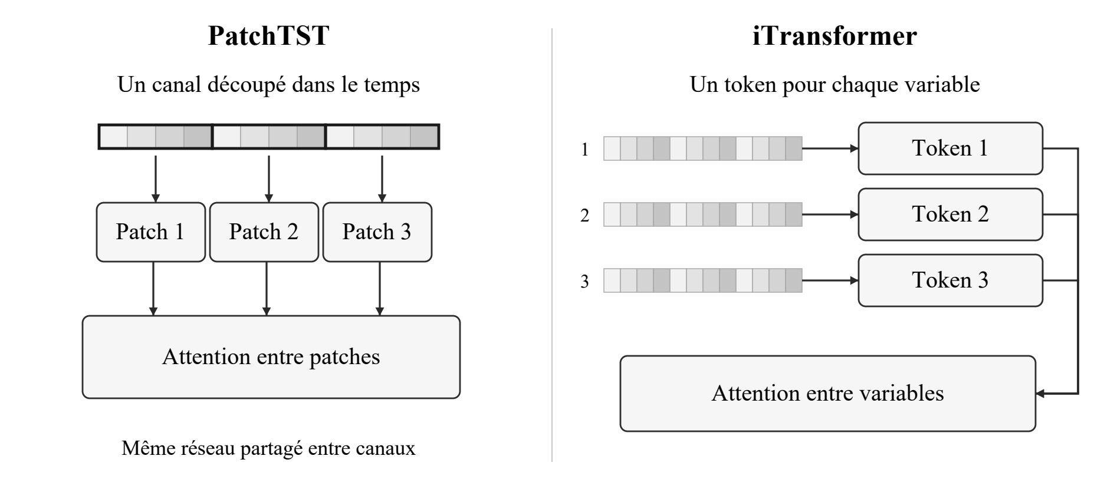
Le token détermine ce que l’attention compare
Notes:
Durée conseillée : 1:10. Repère : 2:35-3:45.
Deux architectures illustrent bien ce choix. PatchTST découpe l’historique de chaque variable en segments, ou patches. Chaque segment devient un token. L’attention relie donc des morceaux d’une même série, ce qui réduit le nombre d’éléments à comparer. Les paramètres sont partagés entre les variables, mais leurs représentations n’échangent pas directement d’information. iTransformer fait un autre choix : l’historique complet d’une variable devient un token. L’attention compare alors les variables entre elles, à partir de leurs historiques représentés. Ce changement modifie à la fois les interactions possibles et le coût du calcul. On comprend ainsi pourquoi deux modèles utilisant l’attention ne traitent pas nécessairement le même problème de la même façon. Il faut examiner la représentation avant d’attribuer une amélioration au Transformer. Le préentraînement ajoute ensuite une nouvelle dimension.
Source : Mémoire, p. 12–14 et 16.
Document : Memoire_Yoan_Kesraoui.pdf, fourni par Yoan Kesraoui.

Slide 5
Le préentraînement permet de réutiliser le modèle
Zero-shot : paramètres fixes sur la tâche cible
Préentraînement
Nouvelle série
Prévision
Des séries variées
Domaines et fréquences variés
Apprentissage des paramètres
Un nouvel historique
Le contexte change
Les paramètres restent fixes
Un futur à estimer
Réutilisation du modèle
Sans mise à jour par gradient
Le fine-tuning modifie tout ou partie des paramètres.
Notes:
Durée conseillée : 1:05. Repère : 3:45-4:50.
Un modèle spécialisé apprend sur les données d’une tâche donnée. Un modèle de fondation cherche à réutiliser un apprentissage réalisé sur de nombreuses séries, issues de domaines et de fréquences variés. Pendant le préentraînement, une fenêtre d’historique sert d’entrée et les observations suivantes fournissent une cible. Le réseau apprend ainsi une fonction de prévision partageable. Lorsqu’on lui présente une nouvelle série, on peut conserver ses paramètres fixes : c’est le fonctionnement en zero-shot. Fournir un historique différent ou plus long change le contexte, sans constituer un ajustement des paramètres. À l’inverse, le fine-tuning modifie tout ou partie des paramètres sur les données cibles. Cette distinction est essentielle pour comparer les performances. Mais même avec un objectif commun de réutilisation, les familles de modèles représentent le futur différemment.
Source : Mémoire, p. 16 et 18.
Document : Memoire_Yoan_Kesraoui.pdf, fourni par Yoan Kesraoui.

Slide 6
Trois méthodes, des sorties différentes
La représentation et la sortie font partie du choix du modèle.
Modèle étudié | Représentation et interactions | Sortie
Chronos initial (2024) | Valeurs quantifiées Génération séquentielle | Trajectoires échantillonnées
TimesFM initial (2024) | Patches continus Attention temporelle causale | Blocs de valeurs ponctuelles
Chronos-2 (2025) | Patches continus Attention temporelle et entre séries | Quantiles directs
Notes:
Durée conseillée : 1:10. Repère : 4:50-6:00.
Prenons trois exemples. Le Chronos initial transforme les valeurs normalisées en classes d’un vocabulaire fini. Il apprend à prévoir les tokens suivants, puis peut échantillonner plusieurs trajectoires. Cette formulation rapproche la prévision d’une génération séquentielle, avec des limites liées à la quantification et aux générations successives. Le TimesFM initial conserve des valeurs continues, regroupées en patches. Il produit des blocs de valeurs futures et se concentre sur la prévision ponctuelle. Chronos-2 change la méthode de sa première génération : il utilise des patches continus et alterne des interactions temporelles et entre séries d’un groupe. Sa sortie fournit directement des quantiles. Ces exemples montrent que les entrées, les interactions et les objectifs d’apprentissage doivent être lus ensemble. Une valeur centrale, des quantiles et des trajectoires ne décrivent pas le même objet statistique.
Source : Mémoire, p. 18–20.
Document : Memoire_Yoan_Kesraoui.pdf, fourni par Yoan Kesraoui.

Slide 7
Un bon score ne suffit pas à établir le transfert
Nouveauté des données
Le zero-shot ne garantit pas
l’absence d’exposition au préentraînement.
Informations comparables
Mêmes séries, dates et horizons.
Covariables connues au moment de prévoir.
Qualité et coût
Précision, durée et mémoire.
Une référence simple sur les mêmes tâches.
Changement de régime
Une baisse sur de nouvelles données
ne prouve pas une contamination passée.
Notes:
Durée conseillée : 1:10. Repère : 6:00-7:10.
Comment interpréter leurs scores ? Premièrement, le zero-shot signifie généralement qu’on ne met pas à jour les paramètres sur la tâche cible. Il ne garantit pas que les données étaient absentes du préentraînement. Il faut examiner les sources, les périodes et les relations entre séries. Deuxièmement, les modèles doivent recevoir des informations comparables. Une covariable future n’est admissible que si elle est connue au moment de prévoir, comme un calendrier. Sinon, l’avantage peut venir d’une information inaccessible en pratique. Troisièmement, il faut rapporter la qualité au coût : durée, mémoire et, si possible, énergie. Une référence simple reste utile pour interpréter les écarts. Enfin, une baisse sur des observations nouvelles peut résulter d’un changement du phénomène ; elle ne prouve pas une contamination passée.
Source : Mémoire, p. 12, 24–25.
Document : Memoire_Yoan_Kesraoui.pdf, fourni par Yoan Kesraoui.

Slide 8
Les quantiles ne décrivent pas toute la dépendance
Deux événements ont chacun 50 % de probabilité.
Quelle est la probabilité qu’ils surviennent ensemble ?
25 %
50 %
Événements indépendants
0,5 × 0,5 = 0,25
Événements toujours simultanés
Probabilité de réalisation commune : 0,5
Même probabilité à chaque horizon, scénarios différents.
Notes:
Durée conseillée : 1:00. Repère : 7:10-8:10.
Une autre limite concerne la forme de la prévision. Une bande de quantiles décrit l’incertitude à chaque horizon, mais pas nécessairement la dépendance entre les horizons. Prenons deux événements qui ont chacun une probabilité de cinquante pour cent. S’ils sont indépendants, ils se produisent ensemble avec une probabilité de vingt-cinq pour cent. S’ils coïncident toujours, cette probabilité atteint cinquante pour cent. Les probabilités individuelles sont pourtant identiques. Cette distinction compte lorsqu’on veut prévoir une somme, un maximum ou un dépassement persistant. Une bonne évaluation à chaque date ne suffit donc pas pour juger tous les scénarios. La métrique doit correspondre à l’usage envisagé, et les trajectoires demandent aussi une évaluation de leur dépendance.
Source : Mémoire, p. 17 et 25–26.
Document : Memoire_Yoan_Kesraoui.pdf, fourni par Yoan Kesraoui.

Slide 9
Quatre protocoles pour tester le transfert
Expériences proposées, à réaliser
H1 Transfert temporel
Geler le modèle, enregistrer les prévisions,
puis évaluer les observations futures.
H2 Covariables
Comparer la cible seule aux variables
correctes, retardées ou perturbées.
H3 Adaptation
Comparer modèle gelé, LoRA, correction
résiduelle et ajustement complet.
Mesurer le coût et l’oubli.
H4 Trajectoires
Comparer les dépendances à marges identiques.
Évaluer les événements sur plusieurs horizons.
Notes:
Durée conseillée : 1:05. Repère : 8:10-9:15.
À partir de ces limites, je propose quatre pistes expérimentales, qui restent à réaliser. H1 testerait le transfert sur des observations collectées après le gel du modèle, avec des prévisions enregistrées avant l’arrivée des cibles. H2 comparerait la cible seule à des covariables correctes, retardées ou perturbées, pour mesurer leur utilité et la sensibilité à leur qualité. H3 comparerait plusieurs adaptations en mesurant la précision, le coût et l’oubli sur des tâches anciennes. Enfin, H4 comparerait différentes dépendances entre horizons en imposant les mêmes distributions marginales, puis évaluerait des événements comme un dépassement persistant. Pour chaque expérience, les critères et budgets seraient fixés avant le test. Des intervalles de confiance permettraient de distinguer une conclusion étayée d’un résultat encore incertain.
Source : Mémoire, p. 27–29.
Document : Memoire_Yoan_Kesraoui.pdf, fourni par Yoan Kesraoui.

Slide 10
Le transfert dépend
des conditions d’usage
Conclusion
Données de préentraînement, informations disponibles, sortie attendue.
Apport du mémoire : une grille critique et quatre protocoles à tester.
Notes:
Durée conseillée : 0:45. Repère : 9:15-10:00.
Pour conclure, les Transformers offrent plusieurs façons de mettre en relation les observations, et le préentraînement permet d’envisager une réutilisation sur de nouvelles séries. Mais le transfert dépend autant de la préparation des données, des informations disponibles et de la sortie attendue que de l’architecture. Mon mémoire propose une grille de lecture pour comprendre ces choix et examiner la portée des évaluations. L’étape suivante serait de mettre en œuvre les quatre protocoles proposés, afin d’identifier quand le préentraînement apporte un gain utile. Je vous remercie.
Source : Mémoire, p. 30.
Document : Memoire_Yoan_Kesraoui.pdf, fourni par Yoan Kesraoui.

Slide 11
Questions du jury
Quelle contribution personnelle ?
Une grille de comparaison des méthodes,
une analyse critique des évaluations
et quatre protocoles contrôlés.
Quel modèle choisir ?
Préciser l’horizon, les covariables,
la sortie attendue et le budget.
Comparer à une référence simple.
Comment vérifier le zero-shot ?
Figer le modèle et la référence.
Enregistrer les prévisions avant les cibles,
puis évaluer plusieurs domaines.
Pourquoi évaluer la dépendance ?
Les probabilités d’une somme élevée
ou d’un dépassement persistant dépendent
des relations entre horizons.
Notes:
Annexe facultative pour la discussion.
Quelle est votre contribution personnelle sans expérimentation ?
J’ai organisé la littérature selon une même grille : représentation, interactions, apprentissage et sortie. Cette comparaison permet de préciser les limites des scores publiés, puis de proposer quatre expériences contrôlées pour les examiner.
Quel modèle recommanderiez-vous ?
Il n’y a pas de meilleur modèle universel dans cette revue. Je préciserais d’abord l’horizon, les covariables réellement disponibles, la sortie attendue et le budget, puis je comparerais les candidats à une référence simple dans les mêmes conditions.
Comment vérifier une capacité zero-shot réelle ?
Je figerais le modèle et la référence, puis j’enregistrerais les prévisions avant l’arrivée des observations futures. Plusieurs domaines et des périodes communes aideraient à distinguer transfert et difficulté propre aux données, sans attribuer toute baisse à une fuite.
Pourquoi les quantiles ne suffisent-ils pas pour des scénarios ?
Ils décrivent l’incertitude à chaque horizon séparément. Ils ne précisent pas comment les dates évoluent ensemble. Or la probabilité d’un dépassement persistant ou d’une somme élevée dépend de cette dépendance ; H4 propose de la comparer en conservant les mêmes marges.
Source : Mémoire, p. 5, 12–20 et 24–30.
Document : Memoire_Yoan_Kesraoui.pdf, fourni par Yoan Kesraoui.

Slide 12
Protocoles : critères proposés
Les marges restent à justifier selon les tâches.
Hypothèse | Critère principal proposé | Contrôle essentiel
H1 Transfert | Gain prospectif moyen positif | Modèle et référence figés Prévisions horodatées
H2 Covariables | Gain ≥ 2 % avec les bonnes variables Dégradation ≤ 5 % sous perturbation | Entrées correctes, retardées, permutées et contrôle aléatoire
H3 Adaptation | Surcroît de perte ≤ 2 % face au complet Oubli ≤ 5 % et coût réduit | Même modèle initial Essais inclus dans le coût
H4 Trajectoires | Baisse moyenne du score de Brier face à l’indépendance | Marges et nombre de scénarios identiques
Un intervalle qui recouvre zéro ou la marge pertinente reste non concluant.
Notes:
Annexe facultative pour la discussion.
STATUT ET RÈGLES COMMUNES
Ces hypothèses n’ont pas été testées dans le mémoire. Les versions des modèles, les critères principaux, les budgets et la durée des expériences seraient fixés avant l’ouverture du test. Les intervalles de confiance seraient calculés par rééchantillonnage de groupes de séries et de blocs temporels, en conservant les comparaisons appariées et les dépendances. Le mémoire ne fixe pas de niveau de confiance numérique. Les marges ci-dessous sont des choix proposés, à justifier selon les tâches.
H1 — TRANSFERT TEMPOREL
On comparerait un modèle préentraîné et une référence statistique figés, sur des observations collectées après le gel des poids. Les tâches couvriraient au moins trois domaines et plusieurs fréquences. La référence serait choisie en développement, puis figée. Les prévisions seraient horodatées et enregistrées avant réception des cibles, avec l’empreinte du modèle ; séries, dates et horizons seraient communs.
Pour une perte de référence strictement positive, le gain par tâche serait g = 1 − Lmodèle/Lréférence. Le critère principal serait la moyenne non pondérée des gains par tâche. Les références parfaites seraient traitées séparément. H1 serait réfutée dans ce périmètre si la borne supérieure de l’intervalle de confiance du gain prospectif était inférieure ou égale à zéro. Un intervalle traversant zéro serait non concluant. La collecte se poursuivrait pendant toute la durée prévue, sans arrêt au premier résultat favorable. Des archives comparables aideraient à étudier la stabilité, sans attribuer automatiquement un écart à une contamination.
H2 — COVARIABLES
On comparerait d’abord un même modèle avec quatre entrées : cible seule, covariables correctes, covariables retardées et covariables permutées par blocs. Une variable aléatoire servirait de contrôle négatif. Une correction résiduelle entraînée avant le test compléterait le conditionnement natif. Toute covariable future devrait être effectivement connue à l’origine de la prévision.
Par rapport à la perte positive obtenue avec la cible seule, on proposerait un gain minimal de 2 % avec les bonnes variables et une dégradation maximale de 5 % sous perturbation. H2 serait réfutée si la borne supérieure de l’intervalle du gain restait inférieure à 2 %, ou si la borne inférieure de l’intervalle de dégradation dépassait 5 %. Un intervalle recouvrant une marge serait non concluant. Un gain similaire avec des variables permutées conduirait à examiner la redondance, la régularisation ou une fuite.
H3 — ADAPTATION
On comparerait modèle gelé, LoRA, correction résiduelle et ajustement complet, à modèle initial et données identiques. Une architecture compacte spécialisée compléterait les références. Des régimes seraient présentés successivement, avec des retours à certains régimes anciens. Après chaque adaptation, on évaluerait la nouvelle tâche et un ensemble fixe de tâches antérieures. On mesurerait le temps total, la mémoire maximale et, si possible, l’énergie ; les comparaisons à données identiques et à budget de calcul identique seraient séparées.
La marge de non-infériorité serait une hausse de perte de 2 % par rapport à l’ajustement complet. L’oubli toléré serait une hausse de 5 % par rapport à la perte avant adaptation ; les dénominateurs nuls seraient analysés séparément. H3 serait réfutée si la borne inférieure de l’intervalle d’une dégradation dépassait sa marge, ou si l’avantage de coût était clairement absent, essais d’hyperparamètres inclus. Un intervalle recouvrant une marge serait non concluant. Le nombre de paramètres entraînables ne remplacerait pas la mesure du coût.
H4 — DÉPENDANCE ENTRE HORIZONS
On comparerait un couplage indépendant, une copule estimée sur les résidus historiques et la dépendance d’un générateur natif. Pour conserver les mêmes marges empiriques, les scénarios seraient convertis en rangs puis réordonnés à partir d’une grille commune de quantiles par horizon. Les sorties natives non recalées seraient évaluées séparément. Des données synthétiques à marges fixes précéderaient l’application aux séries publiques.
Trois événements seraient définis avant le test : dépassement au moins une fois, dépassement persistant et somme supérieure à un seuil. Le score de Brier serait la moyenne de (p − o)², avec p la probabilité prédite et o la réalisation de l’événement. Le critère principal serait la diminution moyenne du Brier face à l’indépendance, avec un poids identique pour les trois événements. Un score multivarié et des diagnostics de dépendance compléteraient les scores marginaux. Le nombre de scénarios serait identique pour toutes les méthodes ; temps et stockage seraient mesurés.
H4 serait réfutée si la borne supérieure de l’intervalle de ce gain était inférieure ou égale à zéro, ou si une dégradation après changement de régime était établie par l’intervalle correspondant. Un intervalle traversant zéro serait non concluant.
Source : Mémoire, p. 27–29.
Document : Memoire_Yoan_Kesraoui.pdf, fourni par Yoan Kesraoui.

